Slide 1
ELEKTRARNE

Slide 2
ELEKTRARNE
Energija se nahaja v naravi v »surovi« obliki in jo moramo prilagoditi naši uporabi. Zato smo ljudje izumili elektrarno, ki je naprava za pretvorbo drugih oblik energije v elektriko
Npr. kemična energija, gravitacijsko-potencialna energija in toplotna energija.
Sprva so bile elektrarne na enosmerni tok šele kasneje so spoznali več smerni tok.
Katere vrste elektrarn poznamo?

Slide 3
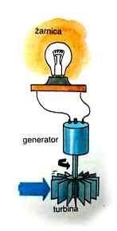
DELITEV
Elektrarne delimo na:
Hidroelektrarne
-pretočne
-plima in oseka
-akumulacijske
Termoelektrarne
-trda goriva (črni, rjavi premog)
-tekoča goriva (nafta)
-plin (butan-propan)
Jedrske elektrarne (uran)
Alternativne elektrarne
-vetrne
-sončne
-geotermalne

Slide 4
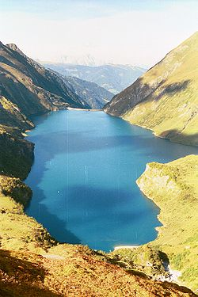
EKO ELEKTRIKA
Dinamični izvori so tisti, ki se v naravi nenehno obnavljajo. Če jih izkoristimo, dobimo koristno energijo.
V nasprotnem primeru pa je ta energija za nas izgubljena.
Tako lahko izkoriščamo energijo tekočih voda, vetra, sončno energijo ter energijo plime in oseke.

Slide 5
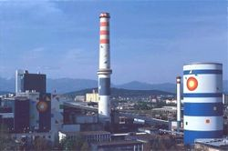
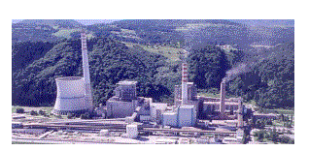
NE-EKO ELEKTRIKA
Latentni izvori pa so vsi tisti, ki jih ni mogoče obnavljati.
Njihova dobra lastnost je, da energijo teh izvorov enostavno shranimo v (žep).
Ti izvori so: nafta, premog, plin, jedrsko gorivo.

Slide 6
Hidroelektrarne (HE)
Hidroelektrarna je elektrarna, ki izrablja moč vodnega padca za pridobivanje električne energije.
Zelo pogoste so elektrarne z zajezitvenim jezerom p.t.k akumulacijsko jezero. Nekatere pa izkoriščajo moč plime in oseke.
Cel proces pridobivanja elektrike je zelo preprost. Voda steče iz v.l. področja v generator ta proizvede elektriko in nato voda steče v n.l. področje.
Največ hidroelektrarn imamo na reki Savi, Dravi in Soči.

Slide 7
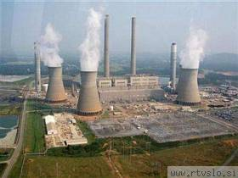
Termoelektrarne (TE)
Termoelektrarna je elektrarna, v kateri se pridobiva električno energijo s sežiganjem fosilnih goriv,plina,nafte,…
Tako lahko dobijo paro pod pritiskom, ki jo uporabijo za obračajo lopatice generatorja.
TE Šoštanj ima 5 blokov skupne moči 683 MW

Slide 8
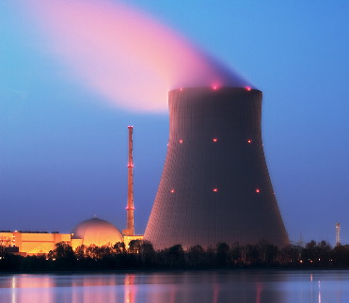
Jedrske elektrarne (JE)
Jedrska elektrarna je elektrarna ki proizvaja električni tok s pomočjo cepljenja uranovih ali plutonijevih atomov.
Potek nastajanja elektrike je zelo podoben kot pri termo elektrarni. Naša jedrska v Krškem proizvaja okoli 676MW.
Kot sem že omenil, JE je zelo podobna TE ampak rezultati se ne ujemajo.
Pri JE nastane tudi sevanje(glej naslednjo stran) in radioaktivni odpadki .Medtem ko pri TE nastane SO2 in CO2.

Slide 9
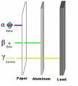
Sevanje
Glede na prodornost poznamo tri vrste sevanja: Alfa,Beta in Gama
Alfa sevanje. To so jedra helija, ki jih ustavi že list
Beta sevanje. To so nevtroni in protoni, ki potujejo z zelo visoko hitrostjo, pred njimi smo varni za kovino z manjšo gostoto.
Gama sevanje. Je v obliki svetlobe . Pred njim smo varni za kovino kot je npr. svinec.

Slide 10
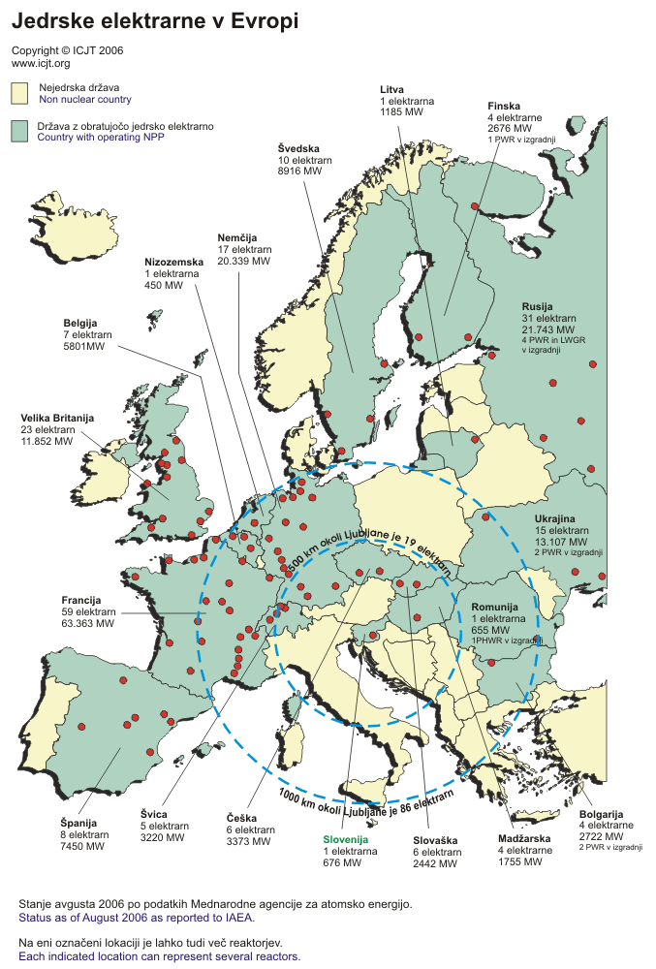
ZDA imajo 103 jedrskih elektrarn ! ! !
Koliko jedrskih elektrarn je v Evropi ?
Kje pa so?

Slide 11
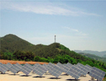
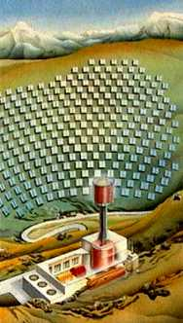
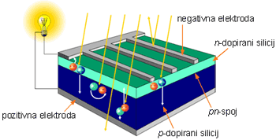
(OSTALI) Alternativni viri
Sončne elektrarne, so elektrarne, ki proizvajajo električno energijo s pomočjo sonca in sončnih celic. Postopek nastajanja poteka nekako takole
Absorpcija svetlobe, prehajanje elektronov v vzbujeno stanje,
Krajevno ločevanje pozitivnih in negativnih pomičnih nabojev,
Prevajanje nabojev skozi zunanje breme.

Slide 12
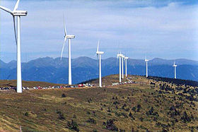
(OSTALI) Alternativni viri
Vetrna elektrarna je elektroenergetski objekt, s katerim pretvarjamo energijo vetra v električno energijo.
Sestavljena je iz manjšega ali večjega števila vetrnih turbin z generatorji, transformatorske postaje in daljnovoda, ki vetrno elektrarno povezuje s prenosnim omrežjem.

Slide 13
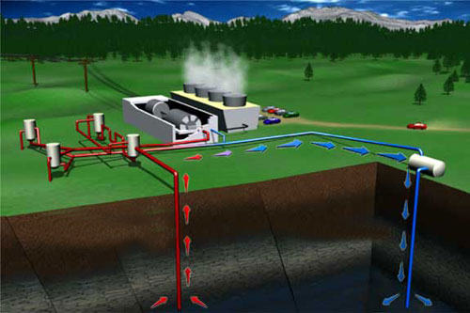
(OSTALI) Alternativni viri
Geotermalna elektrarna je sestavljena iz: vrtine (globoke okoli 1000m do 5000m)iz katere pridobivamo toplo ali vročo vodo.
Nato jo uporabimo za pridobivanje elektrike, nazadnje jo vrnemo nazaj v zemljo kjer se znova segreje.

Slide 14
Konec
Počil je lonec in pravljice je bilo …
Konec
Konec
Konec
Konec
Konec
Konec
Konec
Konec
Konec
Konec
Konec
Konec
Konec
Konec
Konec
Konec
Konec

